Slide 1
SEKUNDÁRNÍ PORUCHY KOMUNIKACE
U OSOB SE SLUCHOVÝM POSTIŽENÍM
SP2713 Sekundární poruchy komunikace
Bc. Lenka Dostálová
Bc. Veronika Wolfová

Slide 2
SPECIFIKA DANÉ SKUPINY
VÝRAZNÉ ODLIŠNOSTI:
Vliv má
Doba vzniku SP (vrozené X získané prelingválně X získané postlingválně)
Kompenzace: je / není, kdy a jak + následná péče
Další faktory: typ a stupeň SP, vrozené vlastnosti, nadání pro řeč…
U osob se sluchovým postižením se můžeme setkat s:
Omezení v komunikaci běžnou řečí:
  Jazykové roviny: menší slovní zásoba, špatná výslovnost některých hlásek, obtíže v gramatice a syntaxi – někdy hůře srozumitelná řeč, porozumění…
  Obtíže: dýchání, fonace, modulace řeči
  Jiná hlasitost, frekvence, intonace, frázování
Omezení v získávání akustických informací: špatně slyší či rozumí sdělení
Chybějící akustická zpětná vazba

Slide 3
funkční TERAPEUTICKÉ POSTUPY
Úkolem je vytvoření orální řeči zejména prostřednictvím hmatové a zrakové percepce ⇒ nutný jejich rozvoj
Cíl: vytvoření funkční komunikace (ne dokonalého projevu)
Aby se dítě naučilo mluvit, potřebuje si uvědomovat svůj hlas a používat kompenzační pomůcku po celý den
Zpočátku se využívají spontánní hlasové projevy, které jsou odměňovány
Cvičení: dechová, artikulační, fonační, oromotorická
Sluchová výchova: dítě si musí projít všemi fázemi sluchové výchovy, tzn. musí se naučit zvuky slyšet, rozeznávat je a porozumět jim
Rozvoj aktivní a pasivní slovní zásoby, gramatiky a větné skladby
Rozvoj modulačních faktorů

Slide 4
POMŮCKY
Při logopedické intervenci můžeme využít:
NÁZORNÉ POMŮCKY: obrázky, piktogramy, reálné předměty, hry (Rozhýbej svůj jazýček)
LOGOPEDICKÉ ZRCADLO: osobě názorně ukazujeme postavení mluvidel při artikulaci jednotlivých hlásek
VIDEOZÁZNAMY pomáhají:
Logopedovi: když se rodič nahrává při práci s dítětem doma
Rodičům: možnost nahrát sezení u logopeda (návod, jak s dítětem doma pracovat),
Dítěti: zájem dítěte pozorovat se na videu využít ke komunikaci
BZUČÁK: rozlišování krátkých a dlouhých slabik
ŠPACHTLE, RUCE, SONDY, VIBRÁTORY: postavení mluvidel
PAZ: pomáhají osobě uvědomovat si charakteristické rysy hlásek - lepší napodobení

Slide 5
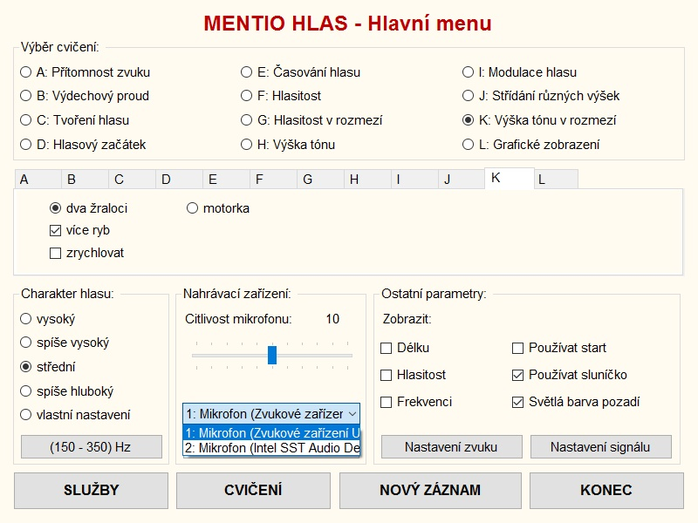
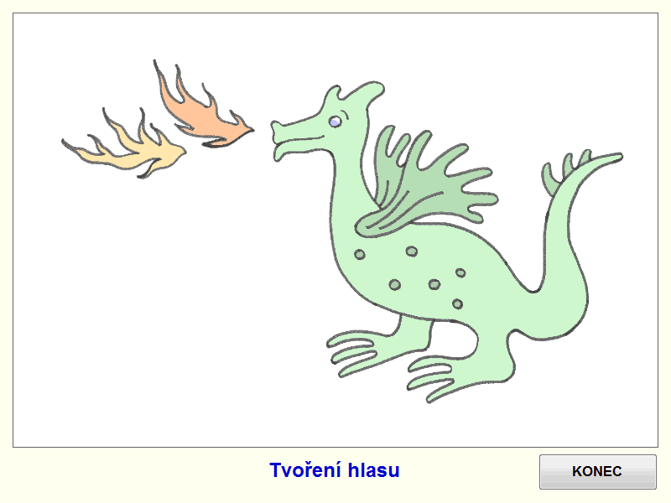
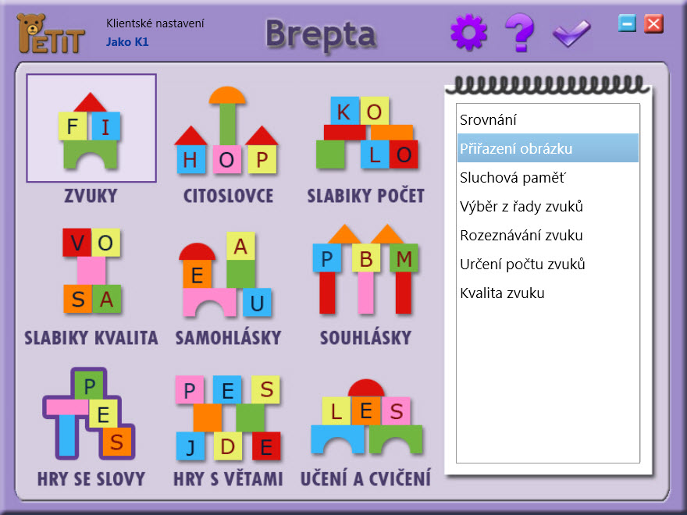
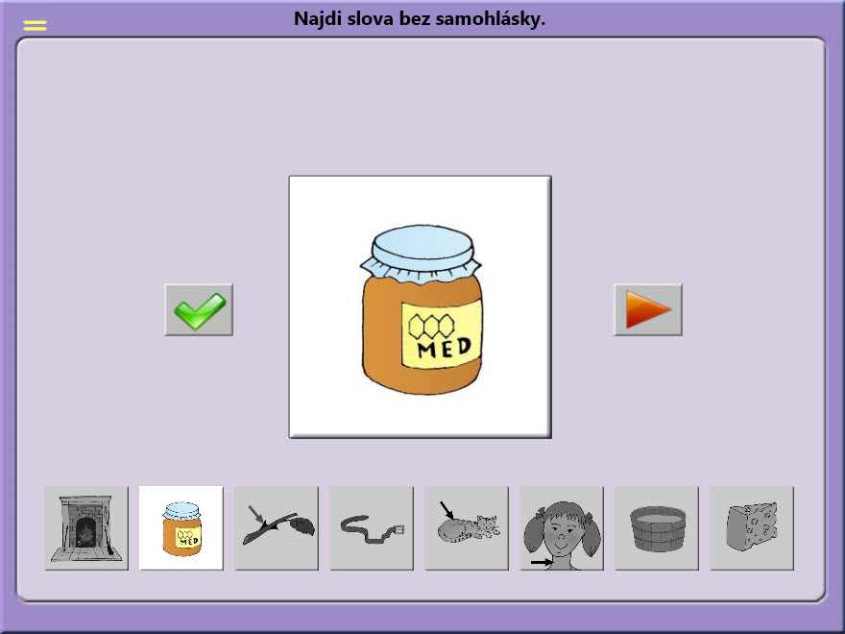
PC programy:
SPEECH VIEWER
- zábavné animace
- trénink správné hlasitosti, výšky hlasu a výslovnosti
MENTIO HLAS
- část programu Mentio,
- dítě se snaží do mikrofonu napodobovat (snaha o užívání hlasu, délku výdechového proudu, nácvik fonace, tvrdý a měkký hlasový začátek…)
- program na toto reaguje zpětnou vazbou (nafouknutí balónku…)
BREPTA
- obsahuje 900 zvukových podnětů doplněných obrázky
- jedinec se SP obrázky přiřazuje ke zvuku
- rýmování, hlasové domino, pexeso
- srovnávání a výběr slabik…

Slide 6
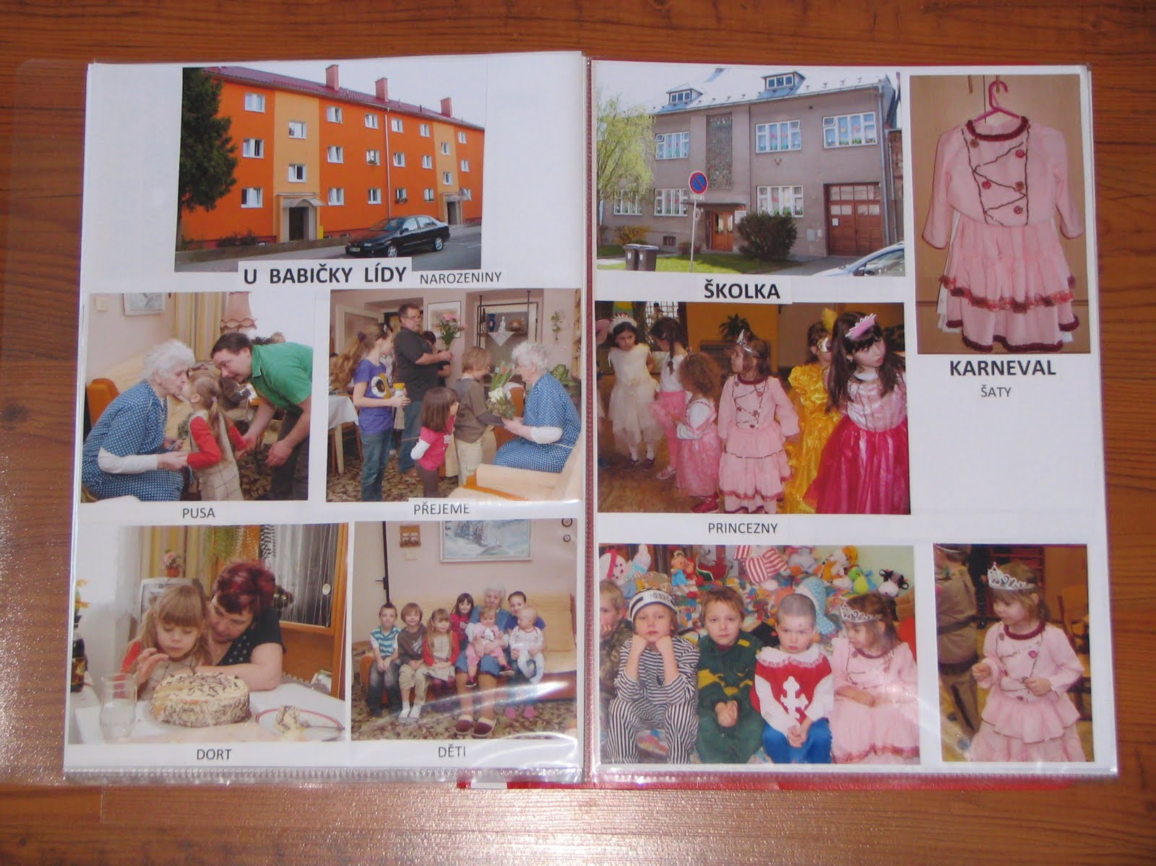
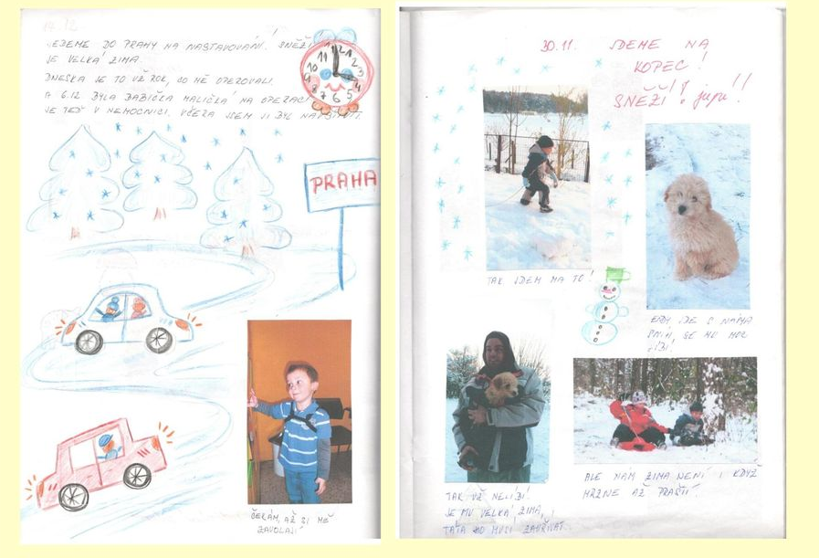
POJMOVÝ SLOVNÍK (DENÍK)
- sešit/deník s obtížnými pojmy (slovo + obrázek + znak)
- slouží k zafixování si nových a obtížných slov
- měl by být aktivně užíván např. jako podpora při výuce
ZÁŽITKOVÝ DENÍK
- často používaná pomůcka
- slouží pro rozvoj aktivní i pasivní slovní zásoby → pasivní: pojmenováváním obrázků, aktivní: pokusy dítěte napodobit zvuk slova při prohlížení
BENEFITY:
+ možno snadněji navázat kontakt ( v deníku oblíbená témata dítěte – dinosauři, auta…)
+ umožňuje dítěti popsat to, co není aktuálně přítomno
+ vede k uvědomování si vazeb
+ orientace v čase
+ neustále se doplňuje o nové témata (nový kamarádi, prázdninové zážitky…)

Slide 7
SPECIFIKA LOGOPEDICKÉ PÉČE:
Vytvoříme vhodné akustické (i světelné) prostředí
Mluvíme na osobu v jeho zorném poli
Nemluvíme přehnaně hlasitě
Soustředíme se na zřetelnou artikulaci, kterou můžeme doplnit o gesta (nepřehánět)
Nové pojmy opakujeme víckrát (snaha docílit toho, že osoba porozumí pojmům, které má kolem sebe)
Zjednodušujeme projev
Počítáme s vyšší unavitelností (vlivem soustředění na sluchové vnímání a odezírání)
Respektujeme sluchový a řečový věk osoby
Jako doplnění případně využíváme ZJ, prstovou abecedu, znakovanou češtinu apod.

Slide 8
Zajímavé odkazy a publikace:
https://youtu.be/8KryeqQ-pvI - Video o chlapci s degenerativní sluch. vadou (11:45 negativní reakce dítěte na zapojení KI).
https://youtu.be/Cb-Uw9FYfds - Jak moc je rozdílný svět slyšících a neslyšících? Stejné situace rozdílné reakce zástupců obou skupin.

Slide 9
Seznam poUŽITé LITERATURy
Barvíková, J. (2020). Katalog podpůrných opatření: dílčí část: pro žáky s potřebou podpory ve vzdělávání z důvodu sluchového postižení a oslabení sluchového vnímání. Univerzita Palackého v Olomouci.
Horáková, R. (2012). Sluchové postižení: úvod do surdopedie. Portál.
Muknšnáblová, M. (2014). Péče o dítě s postižením sluchu. Grada.
Potměšil, M. (2012). Metodika práce se žákem se sluchovým postižením. Univerzita Palackého v Olomouci.
Slowik, J. (2010). Komunikace s lidmi s postižením. Portál.
https://www.tamtam.cz

